Slide 1




TRƯỜNG ĐẠI HỌC CÔNG NGHIỆP THÀNH PHỐ HỒ CHÍ MINH
Khoa Thương mại và Du lịch
BÀI BÁO CÁO TIỂU LUẬN CUỐI KỲ
MÔN: CƠ SỞ DỮ LIỆU
GVHD: Th.S Nguyễn Thị Hoài
Th.S Lê Hữu Hùng
NHÓM 13

Slide 2
BẢNG PHÂN CÔNG NHIỆM VỤ
Nguyễn Kiều Trinh | - Làm word - Tìm câu hỏi câu lệnh xoá, truy vấn con, câu hỏi bất kì. - Bài tập chuẩn hoá: câu 5,6 - Bài tập tổng hợp: câu 4 - Tạo bảng Diemthi, Monthi, dữ liệu Monthi
Đặng Thị Thanh Trúc | - Chuyển đổi sang lược đồ quan hệ - Tìm câu hỏi truy vấn kết nối nhiều bảng, truy vấn con. - Tạo bảng Phong, dữ liệu Thisinh - Bài tập chuẩn hoá: câu 1,2 - Bài tập tổng hợp: câu 2,3
Võ Phú Thịnh | - Làm ppt - Tạo bảng Nganh, Donvi - Tìm câu hỏi bất kì, câu hỏi lệnh cập nhật, câu lệnh xoá, dữ liệu Donvi - Bài tập chuẩn hoá: câu 7,10,11
Huỳnh Phương Anh | - Xây dựng lược đồ ER - Tìm câu hỏi lệnh cập nhật, truy vấn nhóm. - Tạo bảng Thisinh, Canbo, dữ liệu Canbo - Bài tập chuẩn hoá: câu 3,4 - Bài tập tổng hợp: câu 1,7
Huỳnh Lê Thuỳ Linh | - Tìm câu hỏi truy vấn kết nối nhiều bảng, truy vấn nhóm. - Tạo bảng Monthi, dữ liệu Diemthi, Nganh, Phong - Bài tập chuẩn hoá: câu 8,9 - Bài tập tổng hợp: câu 5,6

Slide 3
MỨC ĐỘ HOÀN THÀNH
Họ và tên | Đánh giá
Nguyễn Kiều Trinh | 100%
Đặng Thị Thanh Trúc | 100%
Võ Phú Thịnh | 100%
Huỳnh Phương Anh | 100%
Huỳnh Lê Thuỳ Linh | 100%

Slide 4
Bài 13: QUẢN LÝ COI THI TUYỂN SINH
Một hội đồng coi thi tuyển sinh có nhiều điểm thi, mỗi điểm thi được đặt tại một trường nào đó. Các điểm thi (DIEMTHISO) được đánh số là điểm thi số 1, điểm thi số 2, điểm thi số 3,...Mỗi điểm thi xác định địa chỉ (DIACHIDIEMTHI). Ví dụ: điểm thi số 1, đặt tại trường PTTH Nguyễn Thị Minh Khai, điểm thi số 2 đặt tại trường PTTH Bùi Thị Xuân,...
Mỗi thí sinh có một số báo danh (SOBD) duy nhất, mỗi số báo danh xác định các thông tin: họ và tên (HOTEN), ngày sinh (NGAYSINH), phái (PHAI), hộ khẩu thường trú (TINH), đối tượng dự thi (DOITUONG), ngành đăng ký thi, khu vực của thí sinh (KHUVUC), số hiệu phòng thi. Ví dụ: thí sinh Vũ Mạnh Cường, có số báo danh là 02978, sinh ngày 12/12/1984, phái nam, hộ khẩu thường trú tại Chợ Gạo - Tiền Giang, thuộc khu vực 1, đối tượng là 5B, đăng ký dự thi vào ngành có mã ngành là 01, thi tại phòng thi 0178, điểm thi số 1.
Mỗi ngành có một mã ngành (MANGANH) duy nhất, mỗi mã ngành xác định tên ngành (TENNGANH)
Mỗi điểm thi có nhiều phòng thi – mỗi phòng thi (PHONGTHI) được đánh số khác nhau ở tất cả các điểm thi. Trong một phòng thi, danh sách các thí sinh được sắp xếp theo thứ tự alphabet (do đó trong một phòng thi có thể có thí sinh của nhiều ngành khác nhau).
Mỗi phòng thi có thêm cột ghi chú (GHICHU) - ghi thêm các thông tin cần thiết như phòng thi đó nằm tại dãy nhà nào. Ví dụ phòng thi 0060 nằm ở dãy nhà H lầu 2 - điểm thi số 1 - trường PTTH Bùi Thị Xuân.
Mỗi môn thi có một mã môn thi duy nhất (MAMT), mỗi mã môn thi biết các thông tin như : tên môn thi (TENMT), ngày thi (NGAYTHI), buổi thi (BUOITHI), thời gian làm bài thi được
tính bằng phút (PHUT). Thời gian làm bài thi của các môn tối thiểu là 90 phút và tối đa là 180 phút (tuỳ theo kỳ tuyển sinh công nhân, trung cấp, cao đẳng hay đại học)
Mỗi ngành có một mã ngành, chẳng hạn ngành Công Nghệ Thông Tin có mã ngành là 01, ngành Công Nghệ Hoá Thực Phẩm có mã ngành là 10,...
Mỗi đơn vị có cán bộ tham gia vào kỳ thi có một mã đơn vị duy nhất (MADONVI), mã đơn vị xác định tên đơn vị (TENDONVI). Nếu là cán bộ, công nhân viên của trường thì đơn vị là khoa/phòng quản lý cán bộ đó, nếu là giáo viên từ các trường khác thì ghi rõ tên đơn vị đó. Chẳng hạn cán bộ Nguyễn Thanh Liêm đơn vị Khoa Công Nghệ Thông Tin, cán bộ coi thi Nguyễn Thị Tuyết Mai, đơn vị trường PTTH Ngôi Sao - Quận 1,...
Mỗi cán bộ coi thi chỉ làm việc tại một điểm thi nào đó. Mỗi cán bộ có một mã số duy nhất (MACANBO), mỗi MACANBO xác định các thông tin khác như : họ và tên (HOTENCB), đơn vị công tác, chức vụ (CHUCVU) được phân công tại điểm thi, chẳng hạn chức vụ là điểm trưởng, điểm phó, giám sát, thư ký, cán bộ coi thi, phục vụ,... Ví dụ cán bộ Nguyen Van Thanh đơn vị Khoa Công Nghệ Thông Tin, làm nhiệm vụ thi tại điểm thi số 1, chức vụ là giám sát phòng thi.

Slide 5


Nội dung
01
Phần A: Xây dựng lược đồ ERD và tạo CSDL
02
Phần B: Chuẩn hoá dữ liệu
03
Bài tập tổng hợp

Slide 6
Phần A: Xây dựng lược đồ ERD và tạo CSDL

Slide 7
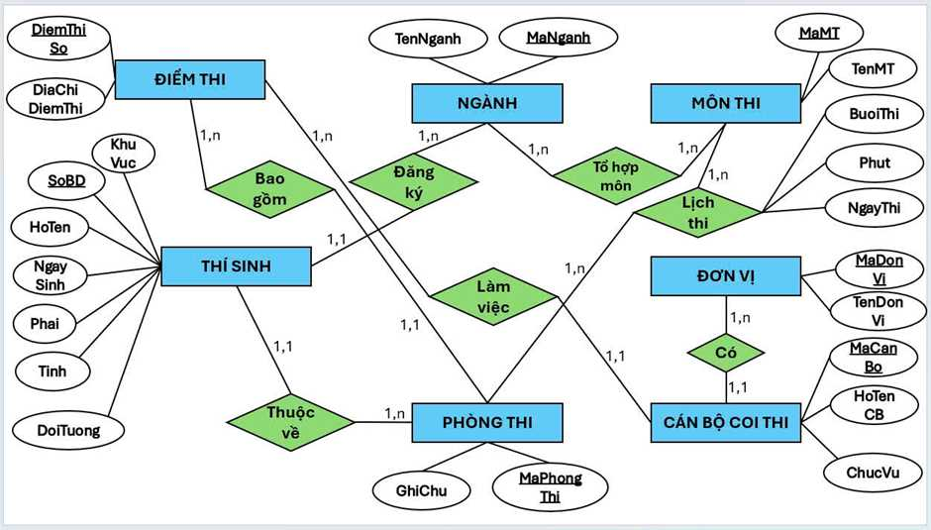
1. Vẽ mô hình ER (Huỳnh Phương Anh)

Slide 8

2. Chuyển đổi sang lược đồ quan hệ (Đặng Thị Thanh Trúc)
Diemthi (DiemThiSo, DiaChiDiemThi)
Phongthi (Sophong, DiemThiSo, GhiChu)
Nganh (MaNganh, TenNganh)
Thisinh (SoBD, HoTen, NgaySinh, Phai, Tinh, DoiTuong, KhuVuc, MaNganh, Sophong)
Monthi (MaMT, TenMT)
Lichthi (Sophong, MaMT, NgayThi, BuoiThi, Phut)
Donvi (MaDonVi, TenDonVi)
Canbo (MaCanBo, HoTenCB, MaDonVi, ChucVu, DiemThiSo)
Tohopmon (MaMT, MaNganh)

Slide 9
--Tạo database
CREATE DATABASE QLThiTuyenSinh;
GO
USE QLThiTuyenSinh;
GO
-- Bảng Diemthi
CREATE TABLE Diemthi (
DiemThiSo INT PRIMARY KEY,
DiaChiDiemThi NVARCHAR(255)
);
-- Bảng Phongthi
CREATE TABLE Phongthi (
SoPhong INT PRIMARY KEY,
DiemThiSo INT FOREIGN KEY REFERENCES Diemthi(DiemThiSo),
GhiChu NVARCHAR(255)
);
3. Tạo Database

Slide 10
-- Bảng Nganh
CREATE TABLE Nganh (
MaNganh NVARCHAR(10) PRIMARY KEY,
TenNganh NVARCHAR(100)
);
-- Bảng Thisinh
CREATE TABLE Thisinh (
SoBD NVARCHAR(10) PRIMARY KEY,
HoTen NVARCHAR(100),
NgaySinh DATE,
Phai NVARCHAR(10),
Tinh NVARCHAR(100),
DoiTuong NVARCHAR(10),
KhuVuc NVARCHAR(10),
MaNganh NVARCHAR(10) FOREIGN KEY REFERENCES Nganh(MaNganh),
SoPhong INT FOREIGN KEY REFERENCES Phongthi(SoPhong)
);
3. Tạo Database

Slide 11
-- Bảng Monthi
CREATE TABLE Monthi (
MaMT NVARCHAR(10) PRIMARY KEY,
TenMT NVARCHAR(100)
);
-- Bảng Donvi
CREATE TABLE Donvi (
MaDonVi NVARCHAR(10) PRIMARY KEY,
TenDonVi NVARCHAR(255)
);
-- Bảng Canbo
CREATE TABLE Canbo (
MaCanBo NVARCHAR(10) PRIMARY KEY,
HoTenCB NVARCHAR(100),
MaDonVi NVARCHAR(10) FOREIGN KEY REFERENCES Donvi(MaDonVi),
ChucVu NVARCHAR(50),
DiemThiSo INT FOREIGN KEY REFERENCES Diemthi(DiemThiSo)
);
3. Tạo Database

Slide 12
-- Bảng Tohopmon (bảng trung gian giữa Nganh và Monthi)
CREATE TABLE Tohopmon (
MaNganh NVARCHAR(10) FOREIGN KEY REFERENCES Nganh(MaNganh),
MaMT NVARCHAR(10) FOREIGN KEY REFERENCES Monthi(MaMT),
PRIMARY KEY (MaNganh, MaMT)
);
-- Bảng Lichthi (trung gian giữa Phongthi và Monthi)
CREATE TABLE Lichthi (
SoPhong INT FOREIGN KEY REFERENCES Phongthi(SoPhong),
MaMT NVARCHAR(10) FOREIGN KEY REFERENCES Monthi(MaMT),
NgayThi DATE,
BuoiThi NVARCHAR(20),
Phut INT,
PRIMARY KEY (SoPhong, MaMT)
);
3. Tạo Database

Slide 13
-- Dữ liệu Diemthi
INSERT INTO Diemthi VALUES
(1, N'Trường PTTH Nguyễn Thị Minh Khai'),
(2, N'Trường PTTH Bùi Thị Xuân'),
(3, N'Trường PTTH Lê Quý Đôn'),
(4, N'Trường PTTH Trưng Vương'),
(5, N'Trường PTTH Nguyễn Du');
-- Dữ liệu Phongthi
INSERT INTO Phongthi VALUES
(101, 1, N'Dãy A, lầu 1'),
(102, 1, N'Dãy A, lầu 2'),
(201, 2, N'Dãy B, lầu 1'),
(202, 2, N'Dãy B, lầu 2'),
(301, 3, N'Dãy C, lầu 1');
-- Dữ liệu Nganh
INSERT INTO Nganh VALUES
('01', N'Công nghệ thông tin'),
('02', N'Cơ điện tử'),
('03', N'Kế toán'),
('04', N'Marketing'),
('05', N'Công nghệ thực phẩm');
3. Nhập dữ liệu

Slide 14
-- Dữ liệu Thisinh
INSERT INTO Thisinh VALUES
('TS001', N'Lê Văn An', '2004-05-10', N'Nam', N'Tiền Giang', '1A', 'KV1', '01', 101),
('TS002', N'Nguyễn Thị Bích', '2004-03-21', N'Nữ', N'Bình Định', '2B', 'KV2', '02', 102),
('TS003', N'Phạm Văn Cường', '2003-11-30', N'Nam', N'TP.HCM', '3C', 'KV3', '03', 201),
('TS004', N'Trần Thị Hạnh', '2004-01-01', N'Nữ', N'Cần Thơ', '1A', 'KV1', '01', 301),
('TS005', N'Lý Minh Khoa', '2004-07-15', N'Nam', N'Bến Tre', '2B', 'KV2', '05', 202);
-- Dữ liệu Monthi
INSERT INTO Monthi VALUES
('M01', N'Toán'),
('M02', N'Lý'),
('M03', N'Hóa'),
('M04', N'Văn'),
('M05', N'Anh');
-- Dữ liệu Donvi
INSERT INTO Donvi VALUES
('DV01', N'Khoa CNTT'),
('DV02', N'Trường THPT Ngôi Sao'),
('DV03', N'Phòng Đào Tạo'),
('DV04', N'Phòng Tổ chức'),
('DV05', N'Khoa Kế Toán');
3. Nhập dữ liệu

Slide 15
-- Dữ liệu Canbo
INSERT INTO Canbo VALUES
('CB01', N'Nguyễn Văn A', 'DV01', N'Giám sát', 1),
('CB02', N'Trần Thị B', 'DV02', N'Cán bộ coi thi', 2),
('CB03', N'Lê Văn C', 'DV03', N'Thư ký', 3),
('CB04', N'Phạm Thị D', 'DV04', N'Phục vụ', 1),
('CB05', N'Hoàng Văn E', 'DV05', N'Điểm trưởng', 2);
-- Dữ liệu Tohopmon
INSERT INTO Tohopmon VALUES
('01', 'M01'), -- CNTT thi Toán
('01', 'M02'), -- CNTT thi Lý
('01', 'M03'), -- CNTT thi Hóa
('02', 'M01'), -- Cơ điện tử thi Toán
('02', 'M02'),
('03', 'M01'), -- Kế toán thi Toán
('03', 'M04'), -- Kế toán thi Văn
('03', 'M05'), -- Kế toán thi Anh
('04', 'M04'), -- Marketing thi Văn
('04', 'M05'),
('05', 'M01'), -- CNTP thi Toán
('05', 'M03'),
('05', 'M05');
3. Nhập dữ liệu

Slide 16
INSERT INTO Lichthi VALUES
(101, 'M01', '2025-07-01', N'Sáng', 120),
(101, 'M02', '2025-07-02', N'Chiều', 90),
(102, 'M03', '2025-07-03', N'Sáng', 90),
(201, 'M04', '2025-07-04', N'Chiều', 180),
(202, 'M05', '2025-07-05', N'Sáng', 120),
(301, 'M01', '2025-07-01', N'Sáng', 120); -- M01 cũng thi ở 301
3. Nhập dữ liệu

Slide 17

4. Tự cho câu hỏi và trả lời : 12 câu (2 truy vấn kết nối nhiều bảng, 2 update, 2 delete, 2 group by, 2 sub query, 2 câu bất kì)
I.Truy vấn kết nối nhiều bảng (JOIN) :
1. Liệt kê danh sách thí sinh gồm Số báo danh, Họ tên, Tên ngành đăng ký,
Tên môn thi, Ngày thi, Buổi thi, và Phòng thi của từng thí sinh. (Đặng Thị Thanh Trúc)
SELECT TS.SoBD, TS.HoTen, N.TenNganh, MT.TenMT, LT.NgayThi, LT.BuoiThi, PT.SoPhong
FROM Thisinh TS
JOIN Nganh N ON TS.MaNganh = N.MaNganh
JOIN Tohopmon THM ON N.MaNganh = THM.MaNganh
JOIN Monthi MT ON THM.MaMT = MT.MaMT
JOIN Lichthi LT ON TS.SoPhong = LT.SoPhong AND MT.MaMT = LT.MaMT JOIN Phongthi PT ON TS.SoPhong = PT.SoPhong
ORDER BY TS.SoBD;
Kết quả: 5 rows

Slide 18
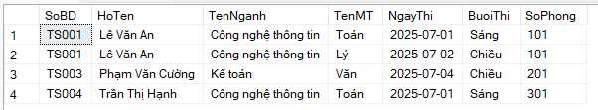
4. Tự cho câu hỏi và trả lời : 12 câu (2 truy vấn kết nối nhiều bảng, 2 update, 2 delete, 2 group by, 2 sub query, 2 câu bất kì)
I.Truy vấn kết nối nhiều bảng (JOIN) :
1. Liệt kê danh sách thí sinh gồm Số báo danh, Họ tên, Tên ngành đăng ký,
Tên môn thi, Ngày thi, Buổi thi, và Phòng thi của từng thí sinh. (Đặng Thị Thanh Trúc)

Slide 19
4. Tự cho câu hỏi và trả lời : 12 câu (2 truy vấn kết nối nhiều bảng, 2 update, 2 delete, 2 group by, 2 sub query, 2 câu bất kì)
I.Truy vấn kết nối nhiều bảng (JOIN) :
2. Liệt kê họ tên cán bộ, tên đơn vị, địa chỉ điểm thi mà cán bộ đó làm việc, chỉ lấy những cán bộ có chức vụ là Giám sát và điểm thi đặt tại các trường ở Quận 1. (Huỳnh Lê Thuỳ Linh)
SELECT cb.HoTenCB, dv.TenDonVi, dt. Diachidiemthi
FROM CanBo cb
JOIN DonVi dv ON cb.MaDonVi = dv.MaDonVi
JOIN DiemThi dt ON cb. DiemThiSo = dt. DiemThiSo
WHERE cb.ChucVu = 'Giám sát'
AND dt. Diachidiethi LIKE '%Quận 1%'
Kết quả: 0 rows

Slide 20
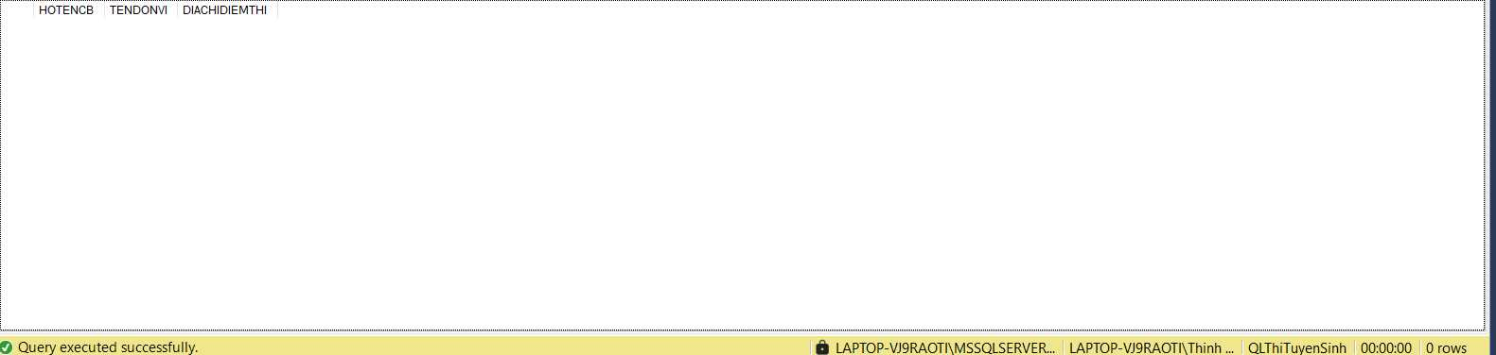
4. Tự cho câu hỏi và trả lời : 12 câu (2 truy vấn kết nối nhiều bảng, 2 update, 2 delete, 2 group by, 2 sub query, 2 câu bất kì)
I.Truy vấn kết nối nhiều bảng (JOIN) :
2. Liệt kê họ tên cán bộ, tên đơn vị, địa chỉ điểm thi mà cán bộ đó làm việc, chỉ lấy những cán bộ có chức vụ là Giám sát và điểm thi đặt tại các trường ở Quận 1. (Huỳnh Lê Thuỳ Linh)

Slide 21
4. Tự cho câu hỏi và trả lời : 12 câu (2 truy vấn kết nối nhiều bảng, 2 update, 2 delete, 2 group by, 2 sub query, 2 câu bất kì)
II. Câu lệnh cập nhật (UPDATE):
1. Cập nhật GhiChu của các phòng thi có thí sinh thi môn Toán (M01) vào buổi sáng ngày 01/07/2025, thêm dòng "Thi Toán buổi sáng". (Võ Phú Thịnh)
UPDATE PT
SET PT.GhiChu = CONCAT(ISNULL(PT.GhiChu, N''), N' Thi Toán buổi sáng')
FROM Phongthi PT
JOIN Lichthi LT ON PT.SoPhong = LT.SoPhong
WHERE LT.MaMT = 'M01'
AND LT.BuoiThi = N'Sáng'
AND LT.NgayThi = '2025-07-01'

Slide 22
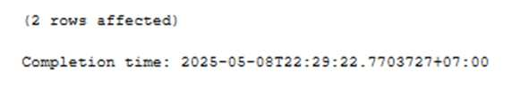
4. Tự cho câu hỏi và trả lời : 12 câu (2 truy vấn kết nối nhiều bảng, 2 update, 2 delete, 2 group by, 2 sub query, 2 câu bất kì)
II. Câu lệnh cập nhật (UPDATE):
1. Cập nhật GhiChu của các phòng thi có thí sinh thi môn Toán (M01) vào buổi sáng ngày 01/07/2025, thêm dòng "Thi Toán buổi sáng". (Võ Phú Thịnh)

Slide 23
4. Tự cho câu hỏi và trả lời : 12 câu (2 truy vấn kết nối nhiều bảng, 2 update, 2 delete, 2 group by, 2 sub query, 2 câu bất kì)
II. Câu lệnh cập nhật (UPDATE):
2. Cập nhật chức vụ thành phụ trách hậu cần cho tất cả cán bộ có tên đơn vị chứa "Phục vụ" và hiện tại đang có chức vụ là "Phục vụ". (Huỳnh Phương Anh)
UPDATE Canbo
SET ChucVu = 'Phụ trách hậu cần'
WHERE ChucVu = 'Phục vụ'
AND MaDonVi IN (
SELECT MaDonVi
FROM SELECTDonvi
WHERE TenDonVi LIKE '%Phục vụ%' )

Slide 24
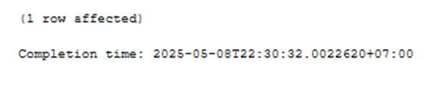
4. Tự cho câu hỏi và trả lời : 12 câu (2 truy vấn kết nối nhiều bảng, 2 update, 2 delete, 2 group by, 2 sub query, 2 câu bất kì)
II. Câu lệnh cập nhật (UPDATE):
2. Cập nhật chức vụ thành phụ trách hậu cần cho tất cả cán bộ có tên đơn vị chứa "Phục vụ" và hiện tại đang có chức vụ là "Phục vụ". (Huỳnh Phương Anh)

Slide 25
4. Tự cho câu hỏi và trả lời : 12 câu (2 truy vấn kết nối nhiều bảng, 2 update, 2 delete, 2 group by, 2 sub query, 2 câu bất kì)
III. Câu lệnh xóa (DELETE)
1. Xóa tất cả cán bộ coi thi có chức vụ là Thư ký, làm việc tại điểm thi đặt ở trường PTTH Bùi Thị Xuân. Trường PTTH Bùi Thị Xuân ( Nguyễn Kiều Trinh)
DELETE FROM Canbo
WHERE ChucVu = 'Thư ký'
AND DiemThiSo IN (
SELECT DiemThiSo
FROM Diemthi
WHERE Diachidiemthi LIKE'%PTTH Bùi Thị Xuân%')

Slide 26
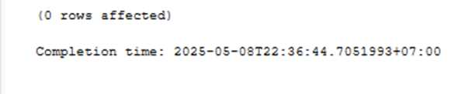
4. Tự cho câu hỏi và trả lời : 12 câu (2 truy vấn kết nối nhiều bảng, 2 update, 2 delete, 2 group by, 2 sub query, 2 câu bất kì)
III. Câu lệnh xóa (DELETE)
1. Xóa tất cả cán bộ coi thi có chức vụ là Thư ký, làm việc tại điểm thi đặt ở trường PTTH Bùi Thị Xuân. Trường PTTH Bùi Thị Xuân ( Nguyễn Kiều Trinh)

Slide 27
4. Tự cho câu hỏi và trả lời : 12 câu (2 truy vấn kết nối nhiều bảng, 2 update, 2 delete, 2 group by, 2 sub query, 2 câu bất kì)
III. Câu lệnh xóa (DELETE)
2. Xóa tất cả thí sinh đã đăng ký ngành "Công nghệ thực phẩm", thi tại phòng không có lịch thi môn Hóa (M03) từ ngày 01/07/2025 đến 05/07/2025. (Huỳnh Lê Thùy Linh)
DELETE FROM Thisinh
WHERE MaNganh = '05'
AND NOT EXISTS (
SELECT 1
FROM Lichthi LT
WHERE LT.SoPhong = Thisinh.SoPhong
AND LT.MaMT = 'M03'
AND LT.NgayThi BETWEEN '2025-07-01' AND '2025-07-05'
);

Slide 28
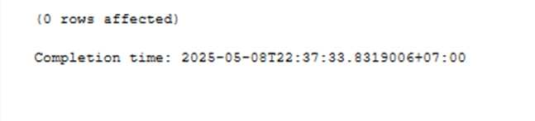
4. Tự cho câu hỏi và trả lời : 12 câu (2 truy vấn kết nối nhiều bảng, 2 update, 2 delete, 2 group by, 2 sub query, 2 câu bất kì)
III. Câu lệnh xóa (DELETE)
2. Xóa tất cả thí sinh đã đăng ký ngành "Công nghệ thực phẩm", thi tại phòng không có lịch thi môn Hóa (M03) từ ngày 01/07/2025 đến 05/07/2025. (Huỳnh Lê Thùy Linh)

Slide 29
4. Tự cho câu hỏi và trả lời : 12 câu (2 truy vấn kết nối nhiều bảng, 2 update, 2 delete, 2 group by, 2 sub query, 2 câu bất kì)
IV.Truy vấn nhóm (GROUP BY)
1. . Thống kê theo mỗi khu vực và ngành số thí sinh, điểm trung bình, tổng thời gian thi và số ca thi trong toàn bộ dữ liệu. (Võ Phú Thịnh)
SELECT t.KhuVuc, t.MaNganh,
COUNT(DISTINCT t.SoBD) AS SoThiSinh,
ROUND(AVG (p.DiemThiSo * 1.0), 2) AS DiemTrungBinh,
SUM (l.Phut) AS TongPhutThi,
COUNT (l.BuoiThi) AS SoCaThi
FROM Thisinh AS t
JOIN Phongthi AS ph ON t.SoPhong = ph.SoPhong
JOIN Lichthi AS l ON ph.SoPhong = l.SoPhong
JOIN DiemthiAS p ON ph.DiemThiSo = p.DiemThiSo
GROUP BY t.KhuVuc, t.MaNganh
ORDER BY t.KhuVuc,t.MaNganh;
Kết quả: 3 rows

Slide 30
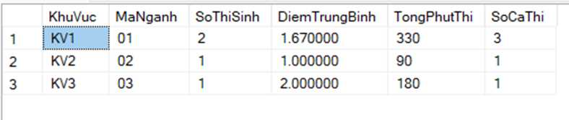
4. Tự cho câu hỏi và trả lời : 12 câu (2 truy vấn kết nối nhiều bảng, 2 update, 2 delete, 2 group by, 2 sub query, 2 câu bất kì)
IV.Truy vấn nhóm (GROUP BY)
1. . Thống kê theo mỗi khu vực và ngành số thí sinh, điểm trung bình, tổng thời gian thi và số ca thi trong toàn bộ dữ liệu. (Võ Phú Thịnh)

Slide 31
4. Tự cho câu hỏi và trả lời : 12 câu (2 truy vấn kết nối nhiều bảng, 2 update, 2 delete, 2 group by, 2 sub query, 2 câu bất kì)
IV.Truy vấn nhóm (GROUP BY)
2. Tính cho tháng và buổi (Sáng/Chiều) trong năm 2025: tổng số thí sinh, tổng phút thi, điểm trung bình, phút thi nhỏ nhất và lớn nhất. (Huỳnh Phương Anh)
SELECT MONTH(l.NgayThi) AS Thang, l.BuoiThi,
COUNT(DISTINCT t.SoBD) AS SoThiSinh,
SUM(l.Phut) AS TongPhut,
ROUND(AVG(l.Phut * 1.0), 2) AS PhutTrungBinh,
MIN(l.Phut) AS PhutNhoNhat,
MAX(l.Phut) AS PhutLonNhat
FROM Lichthi AS l
JOIN Phongthi AS ph ON l.SoPhong = ph.SoPhong
JOIN Thisinh AS t ON ph.SoPhong = t.SoPhong
WHERE YEAR(l.NgayThi) = 2025
GROUP BY MONTH(l.NgayThi), l.BuoiThi
ORDER BY Thang,l.BuoiThi;
Kết quả: 2 rows

Slide 32

4. Tự cho câu hỏi và trả lời : 12 câu (2 truy vấn kết nối nhiều bảng, 2 update, 2 delete, 2 group by, 2 sub query, 2 câu bất kì)
IV.Truy vấn nhóm (GROUP BY)
2. Tính cho tháng và buổi (Sáng/Chiều) trong năm 2025: tổng số thí sinh, tổng phút thi, điểm trung bình, phút thi nhỏ nhất và lớn nhất. (Huỳnh Phương Anh)

Slide 33
4. Tự cho câu hỏi và trả lời : 12 câu (2 truy vấn kết nối nhiều bảng, 2 update, 2 delete, 2 group by, 2 sub query, 2 câu bất kì)
V. Truy vấn con (SUBQUERY)
1. Liệt kê họ tên thí sinh cùng với địa chỉ điểm thi của họ (Nguyễn Kiều Trinh)
Select t.HoTen,
(
select d.Diachidiemthi
from Diemthi d
where d.DiemThiSo = (
select p.DiemThiSo
from Phongthi p
where p.SoPhong = t.SoPhongThi
)
) as Diachidiemthi
from Thisinh t
Kết quả: 5 rows

Slide 34
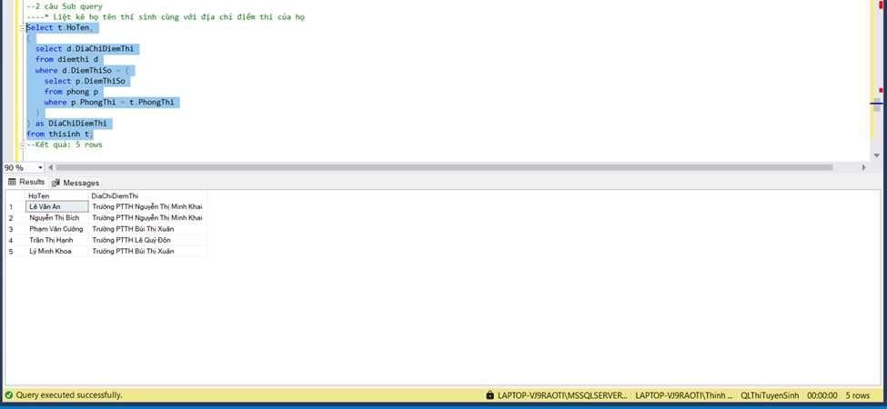
4. Tự cho câu hỏi và trả lời : 12 câu (2 truy vấn kết nối nhiều bảng, 2 update, 2 delete, 2 group by, 2 sub query, 2 câu bất kì)
V. Truy vấn con (SUBQUERY)
1. Liệt kê họ tên thí sinh cùng với địa chỉ điểm thi của họ (Nguyễn Kiều Trinh)

Slide 35
4. Tự cho câu hỏi và trả lời : 12 câu (2 truy vấn kết nối nhiều bảng, 2 update, 2 delete, 2 group by, 2 sub query, 2 câu bất kì)
V. Truy vấn con (SUBQUERY)
2. Hãy tìm ngành MaNganh, TenNganh có số thí sinh đăng ký nhiều nhất. (Đặng Thị Thanh Trúc)
Select n.MaNganh, n.TenNganh,
count(*) as SoLuongTS
from Thisinh t
join Nganh n on t.MaNganh = n.MaNganh
group by n.MaNganh, n.TenNganh
having count(*) = (
select max(SoLuong)
from (
select count(*) as SoLuong
from Thisinh
group by MaNganh
) as ds
)
Kết quả: 1 rows

Slide 36
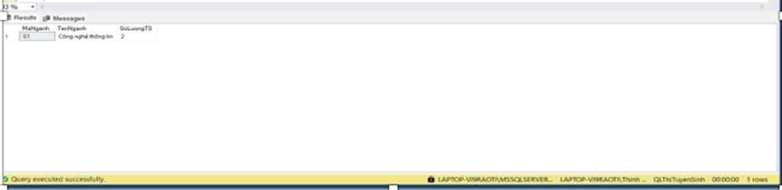
4. Tự cho câu hỏi và trả lời : 12 câu (2 truy vấn kết nối nhiều bảng, 2 update, 2 delete, 2 group by, 2 sub query, 2 câu bất kì)
V. Truy vấn con (SUBQUERY)
2. Hãy tìm ngành MaNganh, TenNganh có số thí sinh đăng ký nhiều nhất. (Đặng Thị Thanh Trúc)

Slide 37
4. Tự cho câu hỏi và trả lời : 12 câu (2 truy vấn kết nối nhiều bảng, 2 update, 2 delete, 2 group by, 2 sub query, 2 câu bất kì)
VI. Hai câu bất kỳ
1. Tìm thí sinh lớn tuổi nhất trong mỗi ngành. Hiển thị số báo danh, họ tên, ngày sinh và mã ngành. (Nguyễn Kiều Trinh)
Select ts.SoBD, ts.HoTen, ts.NgaySinh, ts.MaNganh
From Thisinh ts
Where ts.NgaySinh = (
Select min(ts2.NgaySinh)
From Thisinh ts2
Where ts2.MaNganh = ts.MaNganh
);
Kết quả: 4 rows

Slide 38
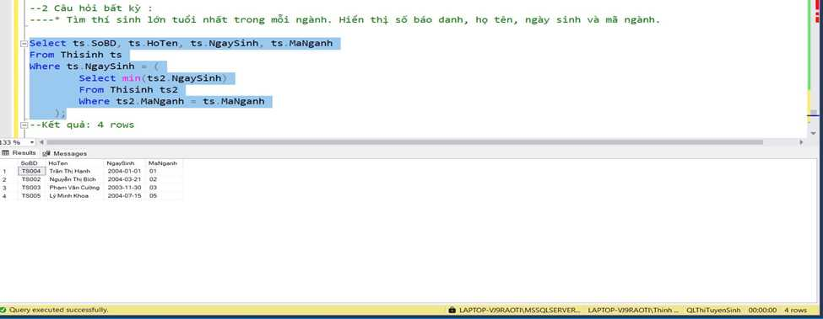
4. Tự cho câu hỏi và trả lời : 12 câu (2 truy vấn kết nối nhiều bảng, 2 update, 2 delete, 2 group by, 2 sub query, 2 câu bất kì)
VI. Hai câu bất kỳ
1. Tìm thí sinh lớn tuổi nhất trong mỗi ngành. Hiển thị số báo danh, họ tên, ngày sinh và mã ngành. (Nguyễn Kiều Trinh)

Slide 39
4. Tự cho câu hỏi và trả lời : 12 câu (2 truy vấn kết nối nhiều bảng, 2 update, 2 delete, 2 group by, 2 sub query, 2 câu bất kì)
VI. Hai câu bất kỳ
1. Tìm 5 môn có tổng thời gian thi (TongPhut) lớn nhất trên toàn bộ dữ liệu, kèm: SoThiSinh (số thí sinh dự thi), PhutTB (thời gian trung bình mỗi ca), PhutMin / PhutMax (nhỏ nhất / lớn nhất) (Võ Phú Thịnh)
SELECT TOP 5 m.MaMT, m.TenMT, COUNT(DISTINCT t.SoBD) AS SoThiSinh,
SUM(l.Phut) AS TongPhut,
ROUND (AVG (l.Phut * 1.0), 2) AS PhutTB,
MIN(l.Phut) AS PhutMin,
MAX(l.Phut) AS PhutMax
FROM Monthi AS m
JOIN Lichthi AS l ON m.MaMT = l.MaMT
JOIN Phongthi AS ph ON l.SoPhong = ph.SoPhong
JOIN Thisinh AS t ON ph.SoPhong = t.SoPhong
GROUP BY m.MaMT, m.TenMT
ORDER BY TongPhut DESC;
Kết quả: 5 rows

Slide 40
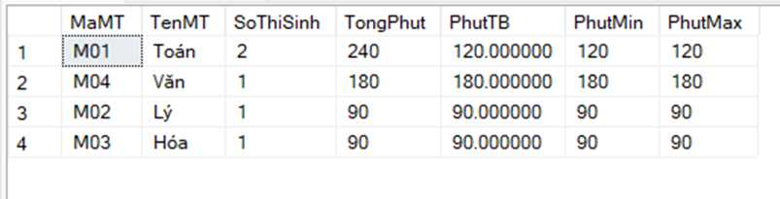
4. Tự cho câu hỏi và trả lời : 12 câu (2 truy vấn kết nối nhiều bảng, 2 update, 2 delete, 2 group by, 2 sub query, 2 câu bất kì)
VI. Hai câu bất kỳ
1. Tìm 5 môn có tổng thời gian thi (TongPhut) lớn nhất trên toàn bộ dữ liệu, kèm: SoThiSinh (số thí sinh dự thi), PhutTB (thời gian trung bình mỗi ca), PhutMin / PhutMax (nhỏ nhất / lớn nhất) (Võ Phú Thịnh)

Slide 41
Phần B: Chuẩn hoá dữ liệu
Cả nhóm

Slide 42
Câu 1: Cho lược đồ CSDL
Q(TENTAU,LOAITAU,MACHUYEN,LUONGHANG,BENCANG,NGAY)
F={TENTAU → LOAITAU ; MACHUYEN → TENTAU, LUONGHANG;
TENTAU,NGAY → BENCANG, MACHUYEN}
a) Tìm tập phủ tối thiểu của F :
Đặt TENTAU: A, LOAITAU: B, MACHUYEN: C, LUONGHANG:D, BENCANG: E, NGAY: G
=> Q(A,B,C,D,E,G)
=> F = { A→B ; C→AD ; AG →EC }
- Bước 1: Phân tích vế phải của phụ thuộc hàm:
F = { A→B ; C→A ; C→D ; AG →E; AG →C }
- Bước 2: Loại bỏ thuộc tính vế trái dư thừa:
·Xét AG→E :
·Loại A, G+ = G, không chứa E => không loại được A
·Loại G, A+ = AB, không chứa E => không loại được G
·Phụ thuộc hàm không dư thừa
·Xét AG→C:
o Loại A, G+ = G, không chứa C => không loại được A
o Loại G, A+ = AB, không chứa C => không loại được G
·Phụ thuộc hàm không dư thừa
·F = { AG→E ; AG→C ; A→B ; C→A ; C→D }
- Bước 3: Loại bỏ dư thừa phụ thuộc hàm:
·Xét A→B : A+ = A, không chứa B => không loại
·Xét C→A : C+ = CD, không chứa A => không loại
·Xét C→D: C+ = CAB, không chứa D => không loại
·F = { AG→E ; AG→C ; A→B ; C→A ; C→D }
·Vậy phủ tối thiểu của F = { TENTAU,NGAY → BENCANG
TENTAU,NGAY → MACHUYEN
TENTAU → LOAITAU
MACHUYEN → TENTAU
MACHUYEN → LUONGHANG }

Slide 43
Câu 2: Q(A,B,C,D,E,G)
Cho F={AB→C ; C→A ; BC→D ; ACD→B ; D→EG ; BE→C ;CG→BD ; CE → AG}
X={B,D}, X⁺=?
Y={C,G}, Y⁺=?
F={ AB→C;
C→A ;
BC→D ;
ACD→B ;
D→EG ;
BE→C ;
CG→BD ;
CE → AG }
X= {B,D} => X+ = (BD)+= {B,D,E,G,C,A}
Y= {C,G} => Y+ = (CG)+= {C,G,A,B,D,E}

Slide 44
Câu 3: Cho lược đồ quan hệ Q và tập phụ thuộc hàm F
b) F = { AB → C; B → D; CD → E; CE → GH; G → A }
Chứng minh AB → E và AB → G
a) F = { AB → E; AG → I; BE → I; E → G; GI → H }
Chứng minh AB → GH
AB → C (giả thiết)
B → D (giả thiết) ⇒ AB → D
AB → C, D ⇒ AB → CD
CD → E ⇒ AB → E
Chứng minh AB → G:
AB → C và AB → D ⇒ AB → CD
CD → E ⇒ AB → E
AB → E và AB → C ⇒ AB → CE
CE → GH ⇒ AB → GH
Từ đó ⇒ AB → G
Kết luận: Đúng, AB → E và AB → G được chứng minh.
AB → E (giả thiết)
E → G ⇒ AB → G (suy ra từ 1 và F)
AB → E và BE → I (mà BE có từ AB và AB → E ⇒ BE)
⇒ AB → I
G, I → H mà AB → G (bước 2) và AB → I (bước 3)
⇒ AB → GH
Kết luận: Đúng, AB → GH được chứng minh.

Slide 45
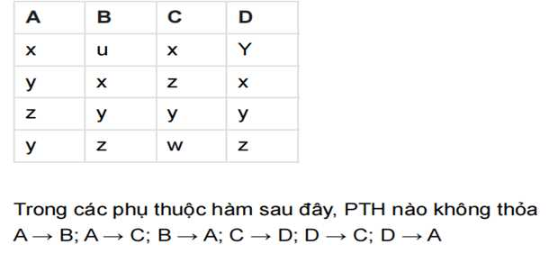
Câu 4: Câu hỏi: Trong các phụ thuộc hàm sau, PTH nào không thỏa?

Slide 46
1. A → B:
A = x → B = u
A = y → B = x, z (2 giá trị khác nhau)
A = z → B = y
⟹ Không thỏa
2. A→C:
A = x→C = x
A = y → C = z, w (2 giá trị khác nhau)
A = z → C = y
⟹ Không thỏa
3. B → A:
B = u → A = x
B = x → A = y
B = y → A = z
B = z → A = y
⟹ Mỗi B ánh xạ duy nhất đến A
⟹ Thỏa
4. C → D:
C = x → D = Y
C = z → D = x
C = y → D = y
C = w → D = z
⟹ Mỗi giá trị C ánh xạ duy nhất đến D
⟹ Thỏa
5. D → C:
D = Y → C = x
D = x → C = z
D = y → C = y
D = z → C = w
⟹ Mỗi D ánh xạ duy nhất đến C
⟹ Thỏa
6. D → A:
D = Y → A = x
D = x → A = y
D = y → A = z
D = z → A = y
⟹ Mỗi giá trị D ánh xạ duy nhất đến A
⟹ Thỏa
Câu 4: Câu hỏi: Trong các phụ thuộc hàm sau, PTH nào không thỏa?
Kết luận chính xác:
Chỉ có 2 PTH không thỏa là:
A → B
A → C

Slide 47
Câu 5: Hãy tìm tất cả các khóa cho lược đồ quan hệ sau:
Q(BROKER,OFFICE,STOCK,QUANTIT,INVESTOR,DIVIDENT)
F={STOCK → DIVIDENT
INVESTOR → BROKER
INVESTOR,STOCK → QUANTITY
BROKER → OFFICE }

Slide 48
Vế trái ta có: STOCK, INVESTOR, BROKER
Vế phải ta có: DIVIDENT, BROKER, QUANTITY, OFFICE
ð TN = { STOCK, INVESTOR}
ð TG = { BROKER}
Xi | (TN Xi ) | (TN Xi )+ | Siêu khoá | Khoá
∅ | STOCK, INVESTOR | STOCK, INVESTOR, DIVIDENT, BROKER, QUANTITY, OFFICE | STOCK, INVESTOR | STOCK, INVESTOR
BROKER | STOCK, INVESTOR, BROKER | STOCK, INVESTOR, DIVIDENT, BROKER, QUANTITY, OFFICE | STOCK, INVESTOR, BROKER
=> Khoá là STOCK, INVESTOR

Slide 49
Câu 6: Xét lược đồ quan hệ và tập phụ thuộc dữ liệu:
Q(C,T,H,R,S,G)
f={ f1: C→T; f2: HR→ C; f3: HT→ R; f4: CS→ G; f5: HS→ R}
Tìm phủ tối thiểu của F
Phân tích tập phụ thuộc dữ liệu f:
- f1: C → T: C xác định duy nhất T.
- f2: HR → C: HR xác định duy nhất C.
- f3: HT → R: HT xác định duy nhất R.
- f4: CS → G: CS xác định duy nhất G.
- f5: HS → R: HS xác định duy nhất R.
Xác định các thuộc tính phụ thuộc:
- T phụ thuộc vào C (f1: C → T).
- S phụ thuộc vào C (f4: CS → G, suy ra CS → CSG, suy ra CS → C).
Loại bỏ các phụ thuộc hàm thừa:
- f2: Do C → T và HR → C, ta có thể suy ra HR → T. Do đó, f2 là phụ thuộc hàm thừa.
- f5: Do HT → R và HS → T, ta có thể suy ra HS → R. Do đó, f5 là phụ thuộc hàm thừa.

Slide 50
Câu 6: Xét lược đồ quan hệ và tập phụ thuộc dữ liệu:
Q(C,T,H,R,S,G)
f={ f1: C→T; f2: HR→ C; f3: HT→ R; f4: CS→ G; f5: HS→ R}
Tìm phủ tối thiểu của F
Sau khi loại bỏ các phụ thuộc hàm thừa, ta còn lại tập phụ thuộc hàm tối thiểu sau:
- f1: C → T
- f3: HT → R
- f4: CS → G
Kiểm tra tính tối thiểu:
- Loại bỏ f1: Việc loại bỏ f1 sẽ vi phạm phụ thuộc hàm f2 (HR → C).
- Loại bỏ f3: Việc loại bỏ f3 sẽ vi phạm phụ thuộc hàm f5 (HS → R).
- Loại bỏ f4: Việc loại bỏ f4 không vi phạm bất kỳ phụ thuộc hàm nào khác.
Do đó, tập phụ thuộc hàm f1, f3, f4 là tối thiểu.
Kết luận: Phủ tối thiểu của F cho lược đồ quan hệ Q và tập phụ thuộc dữ liệu f là {C → T, HT → R, CS → G}.

Slide 51
Vế trái A;C;E
Vế Phải E;D;DH
Vì B không nằm trong hai vế trái và phải => B là TN
=> TN: A,C,B
TG: E
Câu 7: Q(A,B,C,D,E,H) F={A → E; C → D;
E → DH}
chứng minh
K={A,B,C} là khóa duy nhất của Q
𝑋𝑖 ∪ 𝑇𝑁 | (𝑋𝑖 ∪ 𝑇𝑁) + | Siêu khóa | Khóa
ACB | ABCDEH = 𝑅 + | ACB | CB
ACBE | ABCDEH = 𝑅 + | ACBE
=> K = { A ; B ; C } Là khóa duy nhất của Q.

Slide 52
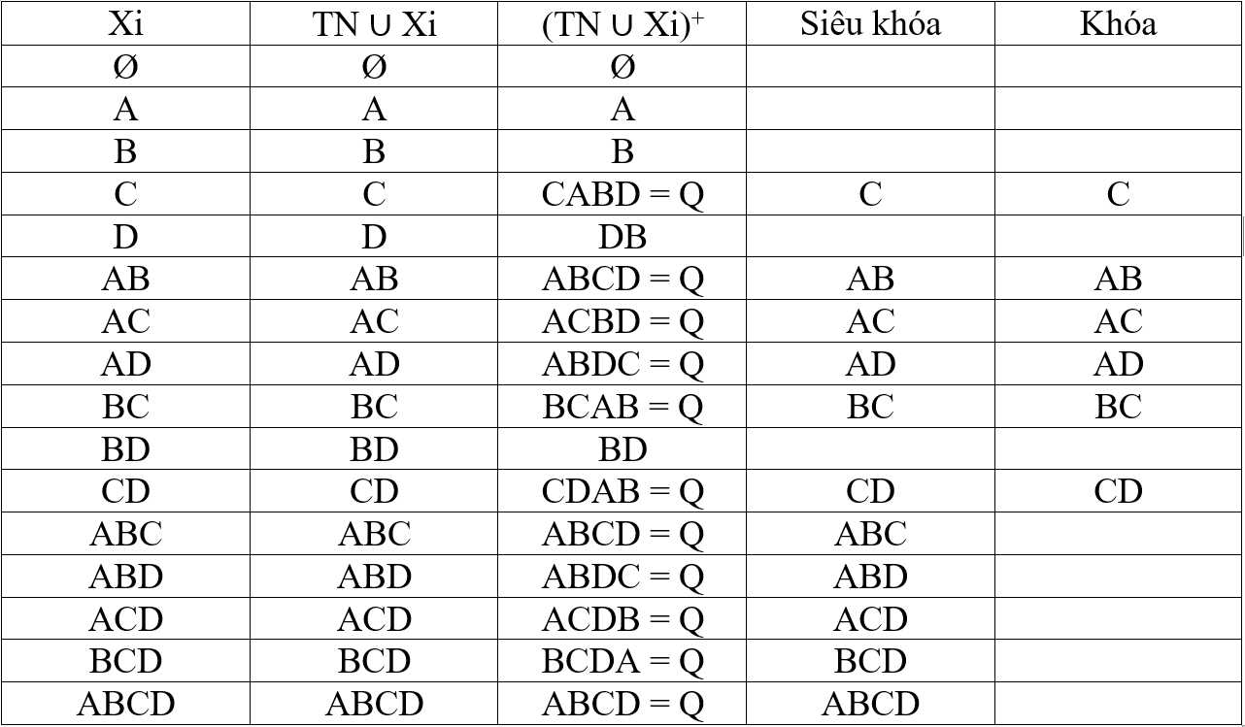
Câu 8: Q(A,B,C,D) F={AB→C; D→B; C→ABD}
Hãy tìm tất cả các khóa của Q
TN = {Ø}
TG = {ABCD}
Khóa: C, AB, AC, AD, BC, CD

Slide 53
Câu 9: Q(A,B,C,D,E,G) F={AB→C; C→ A; BC→D; ACD→B; D→EG; BE→C; CG→BD; CE→G}
Hãy tìm tất cả các khóa của Q.
Q = {A, B, C, D, E, G}
1. Tập BE⁺:
BE → C (1) → thêm C
C → A (2) → thêm A
AB → C (đã có A, B) → thêm C (đã có)
BC → D(B,C) → thêm D
D → EG → thêm E, G
CG → BD (có C, G) → thêm B, D (đã có)
CE → G (có C,E) → G (đã có)
→ BE⁺ = {A, B, C, D, E, G} = Q
BE là một khóa.
2. Tập CE⁺:
CE → G→ thêm G
C → A → thêm A
CG → BD (có C, G) → thêm B, D
D → EG → thêm E, G
→ Ta đã có: C,E,G,A,B,D
→ CE⁺ = {A, B, C, D, E, G} = Q
CE là một khóa.

Slide 54
Câu 9: Q(A,B,C,D,E,G) F={AB→C; C→ A; BC→D; ACD→B; D→EG; BE→C; CG→BD; CE→G}
Hãy tìm tất cả các khóa của Q.
3. Tập CG⁺:
CG → BD → thêm B, D
C → A → thêm A
D → EG → thêm E, G
→ CG⁺ = {A, B, C, D, E, G} = Q
CG là một khóa.
4. Thử BC⁺:
BC → D
C → A
D → EG
→ BC⁺ = {B, C, D, E, G, A} = Q
BC cũng có bao đóng bằng Q
Nhưng không tối thiểu
B,C ⊇ BE, mà BE là khóa → BC không tối thiểu
→ không phải khóa
5. Thử AB⁺:
AB → C
C → A
BC → D
D → EG
→ AB⁺ = {A, B, C, D, E, G} → đủ
Nhưng AB ⊇ BE → không tối thiểu
→ không là khóa.
6. Thử ACD⁺:
ACD → B
B,C → D
D → EG
→ ACD⁺ = đủ
ACD ⊇ CE (vì A được từ C, C,E là khóa)
→ không tối thiểu

Slide 55
Câu 9: Q(A,B,C,D,E,G) F={AB→C; C→ A; BC→D; ACD→B; D→EG; BE→C; CG→BD; CE→G}
Hãy tìm tất cả các khóa của Q.
7. Thử các tập khác nhỏ hơn 2 thuộc tính:
A⁺: A → không có gì
B⁺: B → không cógì
C⁺: C → A
D⁺: D → E,G
E⁺: E → không có gì
G⁺: G → không có gì
→ Không có tập nào trong số này sinh ra toàn bộ Q
=> Khoá: BE, CE, CG

Slide 56
AB → C phụ thuộc hàm đầy đủ
BE → C phụ thuộc hàm đầy đủ BC → D phụ thuộc hàm đầy đủ CG → BD phụ thuộc hàm đầy đủ
ACD → B phụ thuộc hàm đầy đủ
CE → AG phụ thuộc hàm đầy đủ
Phân rã vế phải.
F = {AB → C, C → A, BC → D, ACD → B, D → E, D → G, BE → C, CG → B, CG → D, CE → A, CE → G}.
Câu 10: Xác định phủ tối thiểu của tập phụ thuộc hàm sau:
a) Q (A, B, C, D, E, G)
F = {AB → C; C → A; BC → D; ACD → B; D → EG; BE → C; CG → BD; CE → AG}
+) Với AB → C
- F \ (AB → C): Ta có AB+F∖(AB→C) =AB, C ∉ AB+ F∖(AB→C
Nên AB → C là không dư thừa.
+) Với C → A
- F \ (C → A): Ta có C+ F∖(C→A) = C, A ∉ C+ F∖(C→A
Nên C → A là không dư thừa.
+) BC → D
- F \ (BC → D): Ta có BC+ F∖(BC→D) = BCA, D ∉ BC+ F∖(BC→D)
Nên BC → D là không dư thừa.
+) Với ACD → B
- F \ (ACD → B): Ta có ACD+ F∖(ACD→B) = ACDEGB, B ∈ ACD+F∖(ACD→B) Nên loại ACD → B
+) Với D → E
- F \ (D → E): Ta có D+ F∖(D→E) = DG, E ∉ D+ F∖(D→E) Nên D → E là không dư thừa.

Slide 57
+) Với D → G
- F \ (D → G): Ta có D+ F∖(D→G) = DE, G ∉ D+ F∖(D→G)
Nên D → G là không dư thừa.
+) Với BE → C
- F \ (BE → C): Ta có BE+ F∖(BE→C) = BE, C ∉ BE+ F∖(BE→C)
Nên BE → C là không dư thừa.
+) Với CG → B
- F \ (CG → B): Ta có CG+ F∖(CG→B) = CGADBF, B ∈ CG+ F∖(CG→B)
Nên loại CG → B.
+) Với CG → D
- F \ (CG → D): Ta có CG+ F∖(CG→D) = CGA, D ∉ CG+ F∖(CG→D)
Nên CG → D là không dư thừa.
+) Với CE → A
- F \ (CE → A): Ta có CE+ F∖(CE→A) = CEA, A ∈ CE+ F∖(CE→A)
Nên loại CE → A.
+) Với CE → G
- F \ (CE → G): Ta có CE+ F∖(CE→G) = CEA, G ∉ CE+ F∖(CE→G)
Nên CE → G là không dư thừa.
Vậy PTT(F) = { AB → C, C → A, BC → D, D → E, D → G, BE → C, CG → D, CE → G }.
Câu 10: Xác định phủ tối thiểu của tập phụ thuộc hàm sau:
a) Q (A, B, C, D, E, G)
F = {AB → C; C → A; BC → D; ACD → B; D → EG; BE → C; CG → BD; CE → AG}

Slide 58
Để xác định phủ tối thiểu của các tập phụ thuộc hàm F, ta sử dụng thuật toán
Armstrong để loại bỏ các phụ thuộc hàm dư thừa.
Bước 1: Tìm tập đóng F+ của F
Thêm các phụ thuộc hàm dư thừa vào F:
B→A: thêm A→B vào F
C→B: thêm B→C vào F Các phụ thuộc hàm mới: A→B,A→C,B→A,C→A,B→C,A
>B, B→C
Tìm tập đóng của F+ bằng cách thêm các phụ thuộc hàm mới vào F cho đến khi không
có phụ thuộc nào thêm được nữa:
A+ = {A,B} (với phụ thuộc hàm A→B)
B+ = {A,B,C} (với phụ thuộc hàm B→C)
C+ = {A,B,C}
Tập đóng F+ của F là {A,B,C,A→B,B→C} (các phụ thuộc hàm còn lại có thể được
suy ra từ này)
Bước 2: Loại bỏ các phụ thuộc hàm dư thừa
Bỏ các phần tử không cần thiết khỏi các phụ thuộc hàm:
A→B: loại bỏ B
B→C: loại bỏ C
Các phụ thuộc hàm mới: A→B
Tập phụ thuộc hàm mới là F'={A→B}. Đây là phủ tối thiểu của F vì các phụ thuộc
hàm còn lại có thể được suy ra từ phụ thuộc hàm duy nhất trong F'.
Câu 10: Xác định phủ tối thiểu của tập phụ thuộc hàm sau:
b) Q(A,B,C)
F={A→ B,A→ C, B→A,C→A,B→C}

Slide 59
Bước 1: Phân rã
F1 = {A→H, AB→C, BC→D, G→B}
Bước 2: Loại bỏ vế trái dư thừa:
- Xét: AB→C:
Nếu bỏ A: {B}+ = B không chứa C => A dư thừa
Nếu bỏ B: {A}+ = AH không chứa C => B dư thừa
- Xét: BC→D:
Nếu bỏ B: {C}+ = C không chứa D => B dư thừa
Nếu bỏ C: {B}+ = B không chứa D => C dư thừa
Vậy F2 = {A→H, AB→C, BC→D, G→B}
Bước 3: Loại bỏ phủ tối thiểu dư thừa:
Nếu xóa A→H khỏi F2 thì:
{A}+ = A không chứa H => A→H không dư thừa
Nếu xóa AB→C khỏi F2 thì:
{AB}+ = ABH không chứa C => AB→C không dư thừa
Nếu xóa BC→D khỏi F2 thì:
{BC}+ = BC không chứa D => BC→D không dư thừa
Nếu xóa G→B khỏi F2 thì:
{G}+ = G không chứa B => G→B không dư thừa.
Câu 11: Xác định phủ tối thiểu của các tập phụ thuộc hàm sau:
a) Q1(ABCDEGH)
F1={A→ H,AB→C,BC→D;G→B}
Kết luận: F tối thiểu = { A→H, AB→C, BC→D, G→B }

Slide 60
Bước 1: Phân rã
F1 = {S→A, AX→B, S→B, BY→C, CZ→X}
Bước 2: Loại bỏ vế trái dư thừa:
- Xét: AX→B:
Nếu bỏ A: {X}+ = X không chứa B => A dư thừa
Nếu bỏ X: {A}+ = A không chứa B => X dư thừa
- Xét: BY→C:
Nếu bỏ B: {Y}+ = Y không chứa C => B dư thừa
Nếu bỏ Y: {B}+ = B không chứa C => Y dư thừa
- Xét: CZ→X:
Nếu bỏ C: {Z}+ = Z không chứa X => C dư thừa
Nếu bỏ Z: {C}+ = C không chứa X => Z dư thừa
Vậy F2 = {S→A, AX→B, S→B, BY→C, CZ→X}
Bước 3: Loại bỏ phủ tối thiểu dư thừa:
Nếu xóa S→A khỏi F2 thì:
{S}+ = SB không chứa A => S→A không dư thừa
Nếu xóa AX→B khỏi F2 thì:
{AX}+ = AX không chứa B => AX→B không dư thừa
Nếu xóa S→B khỏi F2 thì:
{S}+ = SA không chứa B => S→B không dư thừa
Nếu xóa BY→C khỏi F2 thì:
{BY}+ = BY không chứa C => BY→C không dư thừa
Nếu xóa CZ→X khỏi F2 thì:
{CZ}+ = CZ không chứa X => CZ→X không dư thừa.
Câu 11: Xác định phủ tối thiểu của các tập phụ thuộc hàm sau:
b) Q2(ABCSXYZ)
F2={S→A;AX→B;S→B;BY→C;CZ→X}
Kết luận: F tối thiểu = { S→A, AX→B, S→B, BY→C, CZ→X }

Slide 61
Bước 1: Phân rã
F1 = {BG→D, G→J, AI→C, CE→H, BD→G, JH→A, D→I}
Bước 2: Loại bỏ vế trái dư thừa:
- Xét: BG→D:
Nếu bỏ B: {G}+ = GJ không chứa D => B dư thừa
Nếu bỏ G: {B}+ = B không chứa D => G dư thừa
- Xét: AI→C:
Nếu bỏ A: {I}+ = I không chứa C => A dư thừa
Nếu bỏ I: {A}+ = A không chứa C => I dư thừa
- Xét: CE→H:
Nếu bỏ C: {E}+ = E không chứa H => C dư thừa
Nếu bỏ E: {C}+ = C không chứa H => E dư thừa
- Xét: BD→G:
Nếu bỏ B: {D}+ = DI không chứa G => B dư thừa
Nếu bỏ D: {B}+ = B không chứa G => D dư thừa
- Xét: JH→A:
Nếu bỏ J: {H}+ = H không chứa A => J dư thừa
Nếu bỏ H: {J}+ = J không chứa A => H dư thừa
Vậy F2 = {BG→D, G→J, AI→C, CE→H, BD→G, JH→A, D→I}.
Bước 3: Loại bỏ PTH dư thừa:
Nếu xóa BG→D khỏi F2 thì:
{BG}+ = BGJ không chứa D => BG→D không dư thừa
Nếu xóa G→J khỏi F2 thì:
{G}+ = G không chứa J => G→J không dư thừa
Nếu xóa AI→C khỏi F2 thì:
{AI}+ = AI không chứa C => AI→C không dư thừa
Nếu xóa CE→H khỏi F2 thì:
{CE}+ = CE không chứa H =>CE→H không dư thừa
Nếu xóa BD→G khỏi F2 thì:
{BD}+ = BDI không chứa G => BD→G không dư thừa
Nếu xóa JH→A khỏi F2 thì:
{JH}+ = JH không chứa A => JH→A không dư thừa
Nếu xóa D→I khỏi F2 thì:
{D}+ = D không chứa I => D→I không dư thừa.
Câu 11: Xác định phủ tối thiểu của các tập phụ thuộc hàm sau:
c) Q3(ABCDEGHIJ)
F3{BG→D;G→J;AI→C;CE→H;BD→G;JH→A; D→I }
Kết luận: F tối thiểu = { BG→D, G→J, AI→C, CE→H, BD→G, JH→A, D→I }

Slide 62
Bước 1: Phân rã
F1 = {BH→I, GC→A, I→J, AE→G, D→B, I→H}
Bước 2: Loại bỏ vế trái dư thừa:
- Xét: BH→I:
Nếu bỏ B: {H}+ = H không chứa I => B dư thừa
Nếu bỏ H: {B}+ = B không chứa I => H dư thừa
- Xét: GC→A:
Nếu bỏ G: {C}+ = C không chứa A => G dư thừa
Nếu bỏ C: {G}+ = G không chứa A => C dư thừa
- Xét: AE→G:
Nếu bỏ A: {E}+ = E không chứa G => A dư thừa
Nếu bỏ E: {A}+ = A không chứa G => E dư thừa
Vậy F2 = {BH→I, GC→A, I→J, AE→G, D→B, I→H}
Bước 3: Loại bỏ PTH dư thừa:
Nếu xóa BH→I khỏi F2 thì:
{BH}+ = BH không chứa I => BH→I không dư thừa
Nếu xóa GC→A khỏi F2 thì:
{GC}+ = GC không chứa A => GC→A không dư thừa
Nếu xóa I→J khỏi F2 thì:
{I}+ = IH không chứa J => I→J không dư thừa
Nếu xóa AE→G khỏi F2 thì:
{AE}+ = AE không chứa G => AE→G không dư thừa
Nếu xóa D→B khỏi F2 thì:
{D}+ = D không chứa B => D→B không dư thừa
Nếu xóa I→H khỏi F2 thì:
{I}+ = IJ không chứa H => I→H không dư thừa
Câu 11: Xác định phủ tối thiểu của các tập phụ thuộc hàm sau:
d) Q4(ABCDEGHIJ)
F4{BH→I;GC→A;I→J;AE→G;D→B;I→H}
Kết luận: F tối thiểu = { S→A, AX→B, S→B, BY→C, CZ→X }

Slide 63
Bài tập tổng hợp
Nguyễn Kiều Trinh

Slide 64
- Q1 (A, C, D)
A -> B không bao trong Q1 vì B không thuộc lược đồ của Q1
B -> C không bao trong Q1 vì B không thuộc lược đồ của Q1
D -> B không bao trong Q1 vì B không thuộc lược đồ của Q1
=> F1 = ∅ vì không có phụ thuộc hàm nào trong F hợp lệ trong Q1
- Q2 (B, D)
A -> B không bao trong Q2 vì A không thuộc lược đồ của Q2
B -> C không bao trong Q2 vì C không thuộc lược đồ của Q2
D -> B bao trong Q2 vì cả D và B đều thuộc lược đồ của Q2
=> F2 = { D -> B}
Câu 4 : Cho lược đồ quan hệ Q (A, B, C, D) và tập phụ thuộc hàm F
F = {A→B; B→C; D→B}
C = {Q₁ (A, C, D); Q₂ (B, D)}
a) Xác định các Fᵢ (những phụ thuộc hàm F được bao trong Qᵢ).
Kết luận: Các phụ thuộc hàm được bao trong các quan hệ con Q1 và Q2 là:
Q1 (A, C, D): không có phụ thuộc hàm nào
Q2 (B, D): D -> B

Slide 65
Bài tập tổng hợp
Đặng Thị Thanh Trúc

Slide 66
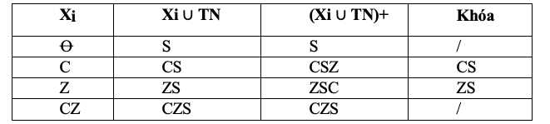
Q(C,S,Z) F={CS → Z
Z → C}
TN= {S} TG={C,Z} = Xi
Câu 2: Kiểm tra dạng chuẩn Q(C,S,Z) F={CS → Z;Z → C}
Khóa là CS,ZC.
Đạt dạng chuẩn 3 vì Z, C là thuộc tính khóa.
Kết luận: Khóa là CS,ZC.
Đạt dạng chuẩn 3 vì Z, C là thuộc tính khóa.

Slide 67
1. Kiểm tra 1NF :Quan hệ Kehoach đã ở dạng chuẩn 1NF vì không có thuộc tính lặp và mỗi cột chỉ chứa giá trị đơn trị.
2. Kiểm tra 2NF:
- Xác định các khóa chính của quan hệ: Từ tập phụ thuộc hàm, ta thấy rằng tập {NGAY, GIO,PHONG} là một khóa chính vì nó xác định duy nhất các thuộc tính còn lại.
- Kiểm tra phụ thuộc hàm không đầy đủ vào khóa: Không có phụ thuộc hàm nào không đầy đủ vì các thuộc tính của khóa chính không bị loại bỏ.
3. Kiểm tra 3NF (Dạng chuẩn thứ ba):
Quan hệ không đạt chuẩn 3NF vì có phụ thuộc bắc cầu: MONHOC -> GIAOVIEN, trong đó MONHOC không phải là khóa chính.
Câu 3: Cho lược đồ CSDL
Kehoach (NGAY, GIO, PHONG, MONHOC, GIAOVIEN)
F={NGAY,GIO,PHONG→MONHOC
MONHOC, NGAY→GIAOVIEN NGAY, GIO, PHONG →GIAOVIEN
MONHOC→GIAOVIEN}
Xác định dạng chuẩn cao nhất của Kehoach
Kết luận: Lược đồ quan hệ Kehoach ở dạng chuẩn cao nhất là 2NF, vì không thỏa mãn điều kiện của 3NF.

Slide 68
Bài tập tổng hợp
Huỳnh Phương Anh

Slide 69
Câu 1: Xác định dạng chuẩn của các lược đồ quan hệ
a) Q(ABCDEG)
F = {A → BC, C → DE, E → G}
1. Kiểm tra khóa
Tính bao đóng A⁺:
A → BC
C → DE
E → G
⟹ A⁺ = {A, B, C, D, E, G} = toàn bộ Q
→ A là khóa
2. Dạng chuẩn:
Có phụ thuộc không đơn thuộc tính bên phải: A → BC, C → DE
→ Không đạt 2NF
→ Không đạt 3NF hoặc BCNF nếu chưa tách
⟹ Dạng chuẩn: 1NF
1. Kiểm tra khóa:
Thử CD⁺:
C → AB
D → E
B → G
→ CD⁺ = {A, B, C, D, E, G} (thiếu F, H)
→ Không có thông tin để tìm khóa chính xác
→ Giả sử C không là khóa
2. Dạng chuẩn:
C → AB: nếu C không là khóa → vi phạm BCNF
Phụ thuộc không đầy đủ khóa chính → cũng không đạt 3NF
⟹ Dạng chuẩn: 1NF
b) Q(ABCDEFGH)
F = {C → AB, D → E, B → G}

Slide 70
1. Tìm khóa:
Thử AHD⁺:
A → BC
D → E
H → G
→ AHD⁺ = {A, B, C, D, E, H, G} (thiếu F)
→ Không bao toàn bộ Q → Không đủ tìm khóa chính xác
2. Dạng chuẩn:
Tất cả vế trái là thuộc tính đơn → đạt 2NF
Nhưng nếu A, D, H không là khóa → vi phạm BCNF
⟹ Dạng chuẩn: 2NF
Câu 1: Xác định dạng chuẩn của các lược đồ quan hệ
c) Q(ABCDEFGH)
F = {A → BC, D → E, H → G}
d)Q(ABCDEG)
F = {AB → C, C → B, ABD → E, G → A}
1. Tìm khóa:
Thử GBD⁺:
G → A
A + B → C
ABD → E
C → B
→ GBD⁺ = {A, B, C, D, E, G} = Q
→ GBD là khóa
2. Dạng chuẩn:
Phụ thuộc C → B: C không là siêu khóa → vi phạm BCNF
⟹ Dạng chuẩn: 2NF

Slide 71
Câu 1: Xác định dạng chuẩn của các lược đồ quan hệ
e) Q(ABCDEFGH)
F = {AC → B, BI → ACD, ABC → D, H → I, ACE → BCG, CG → AE}
1. Phân tích:
Vế trái của nhiều phụ thuộc là tổ hợp không phải khóa
Ví dụ: H → I nếu H không là khóa → vi phạm BCNF
→ Các vế phải cũng không đơn → không đạt 2NF
⟹ Dạng chuẩn: 1NF

Slide 72
Câu 7:

Slide 73
Bài tập tổng hợp
Huỳnh Lê Thuỳ Linh

Slide 74
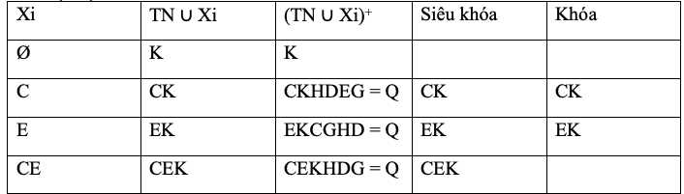
Câu 5: Giả sử ta có lược đồ quan hệ Q(C,D,E,G,H,K) và tập phụ thuộc hàm F như sau: F = {CK→ H; C →D; E→C; E →G; CK →E}
a) Từ tập F, hãy chứng minh EK → DH
EK⁺ = {E, K}
E → C ⇒ EK⁺ ⊇ {C}
→ EK⁺ = {E, K, C}
C → D ⇒ EK⁺ ⊇ {D}
EK⁺ = {E, K, C, D}
E → G ⇒ EK⁺ ⊇ {G}
→ EK⁺ = {E, K, C, D, G}
CK → H
→ CK = {C, K} ⊆ EK⁺ ⇒ EK⁺ ⊇ {H}
→ EK⁺ = {E, K, C, D, G, H}
Từ bao đóng => EK → D và EK → H
=> EK → DH được suy diễn từ F
b) Tìm tất cả các khóa của Q.
TN = {K}
TG = {CE}
Khóa là CK, EK

Slide 75
F = {CK→ H; C →D; E→C; E →G; CK →E}
Khóa: CK, EK
Thuộc tính không khóa DGH
* Xét dạng chuẩn BCNF:
C →D; E→C; E →G: vi phạm chuẩn BCNF do vế trái không phải là siêu khóa
=> Lược đồ Q không đạt chuẩn BCNF
* Xét dạng chuẩn 3NF:
C → D; E → G: vi phạm chuẩn 3NF do vế trái không phải là siêu khóa và vế phải không phải là thuộc tính của khóa
* Xét dạng chuẩn 2NF:
C → D: C là một phần của khóa CK, và D là thuộc tính không khóa. Tuy nhiên, D phụ thuộc vào một phần khóa => Vi phạm 2NF
=> Vậy dạng chuẩn cao nhất của Q là 1NF
Câu 5: Giả sử ta có lược đồ quan hệ Q(C,D,E,G,H,K) và tập phụ thuộc hàm F như sau: F = {CK→ H; C →D; E→C; E →G; CK →E}
c) Xác định dạng chuẩn của Q.

Slide 76
EK⁺ = {E, K}
E → C ⇒ EK⁺ ⊇ {C}
→ EK⁺ = {E, K, C}
C → D ⇒ EK⁺ ⊇ {D}
EK⁺ = {E, K, C, D}
E → G ⇒ EK⁺ ⊇ {G}
→ EK⁺ = {E, K, C, D, G}
CK → H
→ CK = {C, K} ⊆ EK⁺ ⇒ EK⁺ ⊇ {H}
→ EK⁺ = {E, K, C, D, G, H}
Từ bao đóng => EK → D và EK → H
=> EK → DH được suy diễn từ F
Câu 6: Cho lược đồ quan hệ Q(S,I,D,M) F = {f₁:SI → DM; f₂:SD→ M; f₃:D→ M}
a) Tính bao đóng D⁺, SD⁺, SI⁺
TN = {K}
TG = {CE}
b) Tìm tất cả các khóa của Q
Khóa là CK, EK

Slide 77
* Tách vế phải có 1 thuộc tính:
F = {SI → D; SI → M; SD→ M; D→ M}
*Loại bỏ vế trái dư thừa:
· Xét SI → D:
o S+ = {S}=> Không chứa D thì I không dư thừa
o I+ = {I} => Không chứa D thì S không dư thừa
· Xét SI → M:
o S+ = {S}=> Không chứa M thì I không dư thừa
o I+ = {I} => Không chứa M thì S không dư thừa
· Xét SD → M:
o S+ = {S}=> Không chứa M thì D không dư thừa
o D+ = {DM} => Chứa M thì ta bỏ S được
+ D→ M: Bỏ 1 pth này vì bị trùng lặp
=> F = { SI → D; SI → M; D→ M}
* Loại phụ thuộc hàm dư thừa:
· Thử loại SI →D, F = {SI → M; D→ M}
SI+ = {SIM} => Không chứa D => Không loại SI → D
· Thử loại SI → M, F = { SI → D; D→ M }
SI+ = {SIDM} => Chứa M => Loại SI → M
Cập nhật lại F = {SI → D; D→ M }
· Thử loại D→ M, F = { SI → D }
D+ = {D} => Không chứa M => Không loại D→ M
Vậy phủ tối thiểu là Ftt = {SI → D; D→ M}
Câu 6: Cho lược đồ quan hệ Q(S,I,D,M) F = {f₁:SI → DM; f₂:SD→ M; f₃:D→ M}
c) Tìm phủ tối thiểu của F

Slide 78
Khóa: SI
Thuộc tính không khóa: DM
* Tách vế phải thành 1 thuộc tính:
F = {SI → D; SI → M; SD→ M; D→ M}
* Xét dạng chuẩn BCNF:
SD→ M; D→ M: vi phạm chuẩn BCNF do vế trái không phải là siêu khóa
=> Lược đồ Q không đạt chuẩn BCNF
* Xét dạng chuẩn 3:
SD→ M; D→ M: vi phạm chuẩn 3NF do vế trái không phải là siêu khóa và vế phải không phải là thuộc tính của khóa
=> Lược đồ Q không đạt chuẩn 3NF
* Xét dạng chuẩn 2:
SD→ M: S là một phần của khóa SI, và M là thuộc tính không khóa. Tuy nhiên, M phụ thuộc vào một phần khóa => Vi phạm 2NF
=> Vậy dạng chuẩn cao nhất của Q là 1NF
Câu 6: Cho lược đồ quan hệ Q(S,I,D,M) F = {f₁:SI → DM; f₂:SD→ M; f₃:D→ M}
d) Xác định dạng chuẩn cao nhất của Q

Slide 79
Bài tập cá nhân
Huỳnh Phương Anh

Slide 80
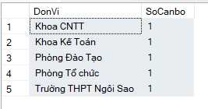
Câu 1: Cho biết số lượng cán bộ theo từng đơn vị (Group by)
SELECT dv.TenDonvi AS DonVi,
COUNT(cb.MaCanBo) AS SoCanbo
FROM Canbo cb
JOIN Donvi dv ON cb.MaDonvi = dv.MaDonvi
GROUP BY dv.TenDonvi
Kết quả: 5 rows

Slide 81
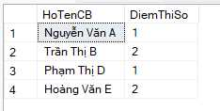
Câu 2: Những cán bộ nào được phân công ở địa điểm thi có nhiều phòng thi nhất.(Subquery)
SELECT c.HoTenCB, c.DiemThiSo
FROM Canbo c
WHERE c.DiemThiSo IN (
SELECT pt.DiemThiSo
FROM Phongthi pt
GROUP BY pt.DiemThiSo
HAVING COUNT(*) = (
SELECT MAX(roomCount)
FROM (
SELECT COUNT(*) AS roomCount
FROM Phongthi
GROUP BY DiemThiSo
) AS sub
)
);
Kết quả: 4 rows

Slide 82
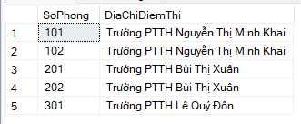
SELECT p.SoPhong, d.DiaChiDiemThi
FROM Phongthi p
JOIN Diemthi d ON p.DiemThiSo = d.DiemThiSo;
Kết quả: 5 rows
Câu 3 : Liệt kê toàn bộ phòng thi cùng địa chỉ điểm thi của nó. (câu hỏi bất kỳ)

Slide 83
Bài tập cá nhân
Nguyễn Kiều Trinh

Slide 84
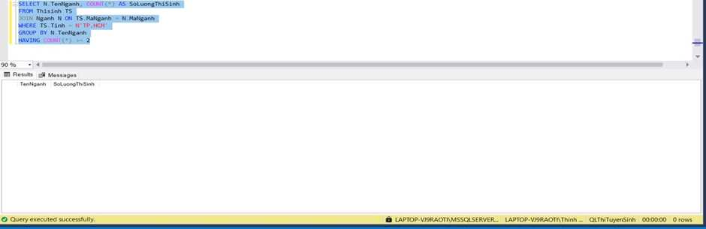
SELECT N.TenNganh, COUNT(*) AS SoLuongThiSinh
FROM Thisinh TS
JOIN Nganh N ON TS.MaNganh = N.MaNganh
WHERE TS.Tinh = N'TP.HCM'
GROUP BY N.TenNganh
HAVING COUNT(*) >= 2
Kết quả: 0 rows
Câu 1: Thống kê số lượng thí sinh theo từng ngành, chỉ hiển thị những ngành có từ 2 thí sinh trở lên và có thí sinh đến từ tỉnh "TP.HCM"( group by)

Slide 85

UPDATE Canbo
SET ChucVu = N'Trưởng điểm'
WHERE HoTenCB = N'Nguyễn Văn A'
SELECT *
FROM Canbo
WHERE HoTenCB = N'Nguyễn Văn A'
Kết quả: 1 rows
Câu 2: Cập nhật chức vụ của cán bộ có họ tên là "Nguyễn Văn A" thành "Trưởng điểm". (update)

Slide 86

SELECT DISTINCT TenMT
FROM Monthi
WHERE MaMT IN (
SELECT MaMT
FROM Lichthi
WHERE SoPhong IN (
SELECT SoPhong
FROM Lichthi
GROUP BY SoPhong
HAVING COUNT(MaMT) > 1
)
);
Kết quả: 2 rows
Câu 3: Liệt kê tên các môn thi được tổ chức tại phòng thi có nhiều hơn 1 môn thi (câu hỏi bất kỳ)

Slide 87
Bài tập cá nhân
Huỳnh Lê Thùy Linh

Slide 88
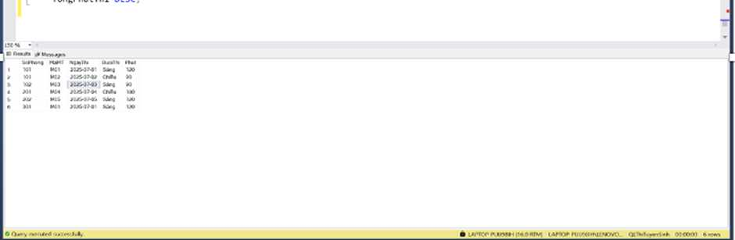
SELECT ts.SoBD, ts.HoTen, SUM(lt.Phut) AS TongPhutThi
FROM Thisinh ts
JOIN Lichthi lt ON ts.SoPhong = lt.SoPhong
GROUP BY ts.SoBD, ts.HoTen
ORDER BY TongPhutThi DESC;
Kết quả: 6 rows
Câu 1: Tính tổng thời gian thi của mỗi thí sinh

Slide 89

SELECT dt.DiemThiSo, dt.DiaChiDiemThi, COUNT(pt.SoPhong) AS SoPhongThi
FROM Diemthi dt
JOIN Phongthi pt ON dt.DiemThiSo = pt.DiemThiSo
GROUP BY dt.DiemThiSo, dt.DiaChiDiemThi
HAVING COUNT(pt.SoPhong) >= 2
Kết quả: 2 rows
Câu 2: Đếm số phòng thi theo từng điểm thi, chỉ lấy điểm thi có >= 2 phòng

Slide 90
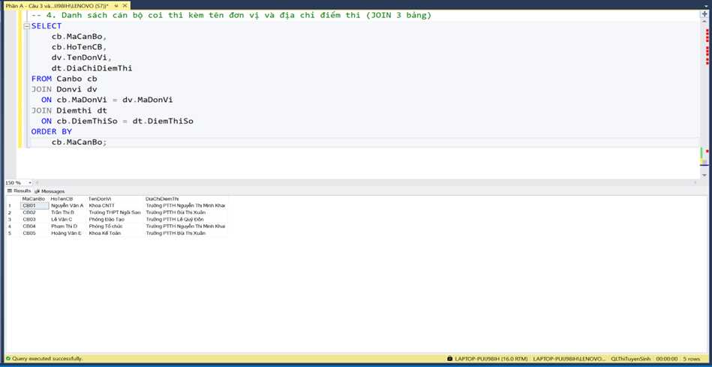
SELECT cb.MaCanBo, cb.HoTenCB, dv.TenDonVi, dt.DiaChiDiemThi
FROM Canbo cb
JOIN Donvi dv ON cb.MaDonVi = dv.MaDonVi
JOIN Diemthi dt ON cb.DiemThiSo = dt.DiemThiSo
ORDER BY cb.MaCanBo
Kết quả: 5 rows
Câu 3: Danh sách cán bộ coi thi kèm tên đơn vị và địa chỉ điểm thi

Slide 91
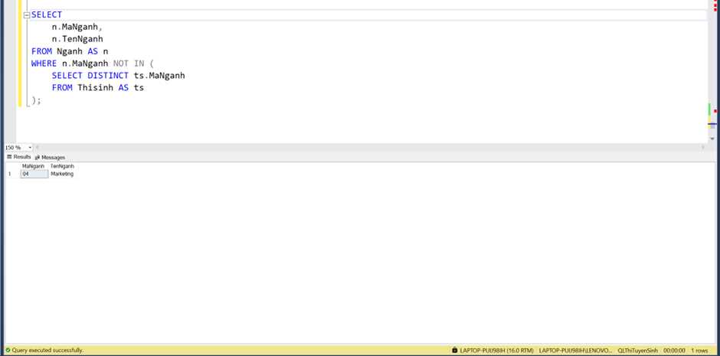
SELECT n.MaNganh, n.TenNganh
FROM Nganh AS n
WHERE n.MaNganh NOT IN (
SELECT DISTINCT ts.MaNganh
FROM Thisinh AS ts
);
Kết quả: 1 rows
Câu 4: Tìm tên các ngành hiện tại không có thí sinh nào đăng ký.

Slide 92
Bài tập cá nhân
Đặng Thị Thanh Trúc

Slide 93
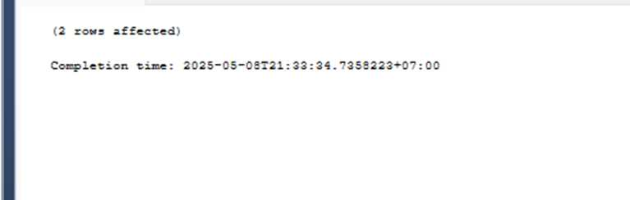
UPDATE DiemThi
SET DiaChiDiemThi = 'Chưa sử dụng điểm thi'
WHERE DiemThiSo NOT IN (
SELECT DISTINCT DiemThiSo FROM Phongthi
)
Câu 1: Cập nhật DiaChiDiemThi của bảng DiemThi thành ‘Chưa sử dụng điểm thi’ nếu như DiemThiSo của nó chưa được sử dụng trong bảng Phongthi.

Slide 94
UPDATE DiemThi
SET DiaChiDiemThi = 'Chưa sử dụng điểm thi'
WHERE DiemThiSo NOT IN (
SELECT DISTINCT DiemThiSo FROM Phongthi
)
Câu 2: Cập nhật ChucVu của bảng CanBo nếu ChucVu chưa có dữ liệu và MaDonVi có TenDonVi chứa từ ‘Tổ chức’.

Slide 95
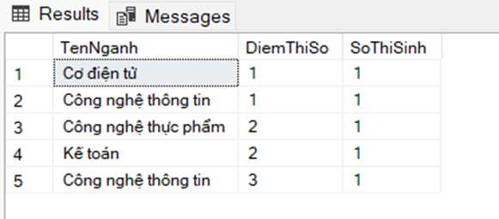
SELECT n.TenNganh, dt.DiemThiSo, COUNT(*) AS SoThiSinh
FROM ThiSinh ts
JOIN Nganh n ON ts.MaNganh = n.MaNganh
JOIN Phongthi p ON ts.SoPhong = p.SoPhong
JOIN DiemThi dt ON p.DiemThiSo = dt.DiemThiSo
GROUP BY n.TenNganh, dt.DiemThiSo
Kết quả: 5 rows
Câu 3: Đếm số lượng các thí sinh có chung ngành tại cùng một điểm thi.

Slide 96
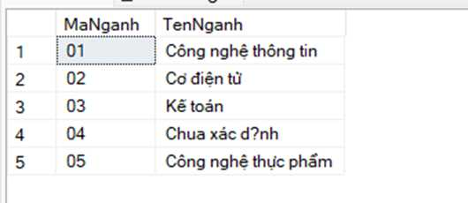
SELECT DISTINCT n.MaNganh, n.TenNganh
FROM Nganh n
WHERE NOT EXISTS (
SELECT 1
FROM ThiSinh t
WHERE t.MaNganh = n.MaNganh AND t.NgaySinh < '2000-01-01'
)
Kết quả: 5 rows
Câu 4: Liệt kê các ngành mà tất cả thí sinh đều sinh sau năm 2000.

Slide 97

DELETE FROM ThiSinh
WHERE SoPhong IN (
SELECT SoPhong
FROM Phongthi
WHERE DiemThiSo NOT IN (
SELECT DiemThiSo FROM DiemThi
)
)
Câu 5: Xóa dữ liệu các thí sinh trong bảng ThiSinh có SoPhong với DiemThiSo không tồn tại trong danh sách DiemThiSo của bảng DiemThi.

Slide 98
Bài tập cá nhân
Võ Phú Thịnh

Slide 99
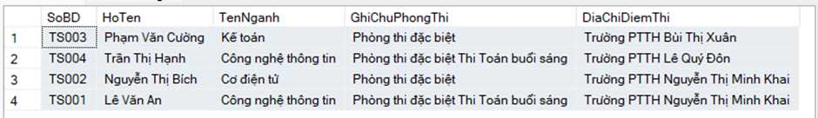
Câu 1: Hãy liệt kê số báo danh, họ tên, tên ngành, ghi chú phòng thi và địa chỉ điểm thi của tất cả thí sinh, rồi sắp xếp kết quả theo thứ tự tăng dần của địa chỉ điểm thi, ghi chú phòng thi và họ tên thí sinh. (Truy vấn kết nối nhiều bảng)
Select ts.SoBD, ts.HoTen, ng.TenNganh,
pt.GhiChu as GhiChuPhongThi,
dt.DiaChiDiemThi
From Thisinh ts
Join Nganh ng on ts.MaNganh = ng.MaNganh
Join Phongthi pt on ts.SoPhong = pt.SoPhong
Join Diemthi dt on pt.DiemThiSo = dt.DiemThiSo
Order by dt.DiaChiDiemThi, pt.GhiChu, ts.HoTen;
Kết quả: 4 rows

Slide 100
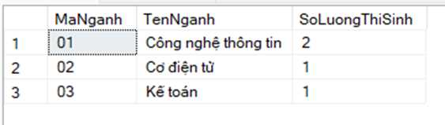
Câu 2: Hãy liệt kê mã ngành, tên ngành và số lượng thí sinh của mỗi ngành có ít nhất một thí sinh đăng ký, rồi sắp xếp kết quả theo số lượng thí sinh giảm dần. (Truy vấn sử dụng group by)
Select ng.MaNganh, ng.TenNganh, count(ts.SoBD) as SoLuongThiSinh
From Nganh ng
JOIN Thisinh ts on ng.MaNganh = ts.MaNganh
Group by ng.MaNganh, ng.TenNganh
Having count(ts.SoBD) > 0
Order by SoLuongThiSinh desc;
Kết quả: 3 rows

Slide 101
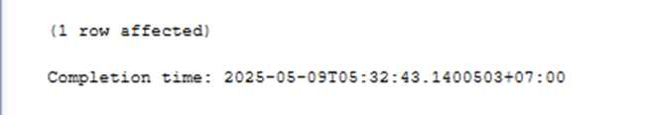
Câu 3: Cập nhật trường GhiChu thành Phòng thi nhiều ca cho tất cả các phòng thi xuất hiện từ 2 ca thi trở lên trong lịch thi.( Truy vấn sử dụng Subquery)
UPDATE Phongthi
SET GhiChu = N'Phòng thi nhiều ca'
WHERE SoPhong IN (
SELECT SoPhong
FROM Lichthi
GROUP BY SoPhong
HAVING
COUNT(*) >= 2
);
Kết quả: 0 rows

Slide 102
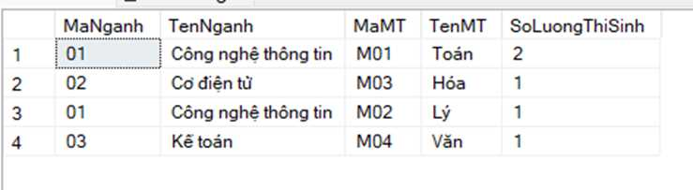
Câu 4: Với mỗi ngành và mỗi môn thi, hãy đếm số thí sinh tham dự, rồi sắp xếp theo số thí sinh giảm dần và tên ngành tăng dần. (Truy vấn GROUP BY)
SELECT ng.MaNganh, ng.TenNganh, mt.MaMT, mt.TenMT,
COUNT(ts.SoBD) AS SoLuongThiSinh
FROM Thisinh AS ts
JOIN Nganh AS ng ON ts.MaNganh = ng.MaNganh
JOIN Lichthi AS l ON ts.SoPhong = l.SoPhong
JOIN Monthi AS mt ON l.MaMT = mt.MaMT
GROUP BY ng.MaNganh, ng.TenNganh, mt.MaMT, mt.TenMT
HAVING COUNT(ts.SoBD) > 0
ORDER BY SoLuongThiSinh DESC, ng.TenNganh
Kết quả: 4 rows

Slide 103
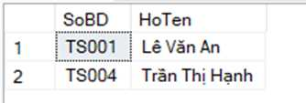
Câu 5: Liệt kê Số báo danh và Họ tên của tất cả thí sinh thuộc ngành có số lượng thí sinh lớn nhất. (Truy vấn SUB QUERY)
SELECT ts.SoBD, ts.HoTen
FROM Thisinh AS ts
WHERE ts.MaNganh = (
SELECT TOP 1
MaNganh
FROM Thisinh
GROUP BY MaNganh
ORDER BY COUNT(*) DESC )
ORDER BY ts.HoTen;
Kết quả: 2 rows

Slide 104
Thank You

